Slide 1
Казахская академия транспорта и коммуникаций имени М.ТЫНЫШПАЕВА
основана в 1931 году

Slide 2
Преимущества КазАТК
7 место в топ-10 лучших технических ВУЗов Казахстана
Более 1000 грантов и скидки до 100%: государственные гранты, гранты Президента-Ректора КазАТК, гранты и стипендии АО «НК «ҚТЖ», АО «ҚТЖ-Грузовые перевозки», гранты по программе «Магистраль», системы гибкой оплаты за обучение и материальной поддержки
Онлайн обучение в любой точке Казахстана и мира
Приоритет при трудоустройстве выпускников в АО «НК «ҚТЖ» и его дочерние организаций
Обучение в ведущих ВУЗах мира по программе «Академическая мобильность»
Яркая студенческая жизнь: многочисленные студенческие мероприятия, спортивные секции, различные клубы
Дополнительные программы развития студентов: мастер-классы топ-менеджеров АО «НК «ҚТЖ», гостевые лекции успешных представителей бизнеса, деятелей науки
Самые лучшие условия проживания в Домах студентов в г. Алматы
Участие в научно-исследовательских и опытно-конструкторских работах
Возможность получения профессионального сертификата и диплома Королевского института логистики и транспорта (CILT) (Великобритания)
Старейший транспортный ВУЗ в Казахстане (основан в 1931 году)

Slide 3
Рейтинг ВУЗа и образовательных программ 2017
По результатам ранжирования вузов НКАОКО (Независимое казахстанское агентство по обеспечению качества в образовании)
1 место
Логистика
Организация перевозок, движения и эксплуатация транспорта
3 место
Строительство
4 место
Электроэнергетика
Транспорт, транспортная техника и технологии
Транспортное строительство
7 место
Рейтинг лучших технических ВУЗов
Безопасность жизнедеятельности и защита окружающей среды
Стандартизация и сертификация

Slide 4
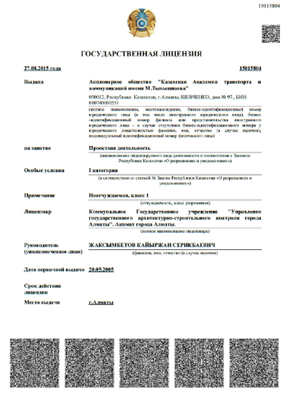
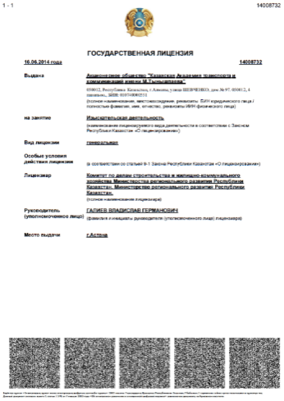
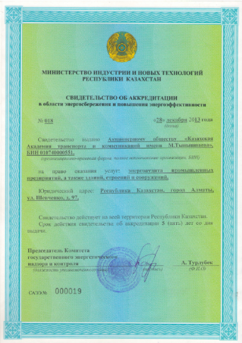
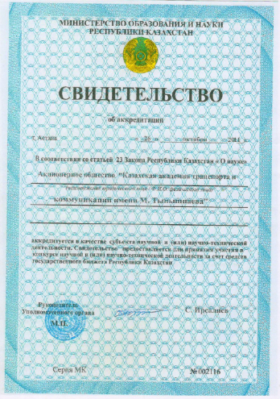
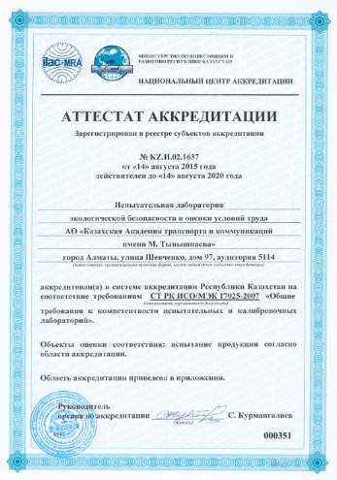
Компетенций КазАТК
НАШИ РАЗРЕШЕНИЯ
ГОСУДАРСТВЕННАЯ ЛИЦЕНЗИЯ на проектную деятельность I категории;
ГОСУДАРСТВЕННАЯ ЛИЦЕНЗИЯ на изыскательскую деятельность;
СВИДЕТЕЛЬСТВО ОБ АККРЕДИТАЦИИ в области энергоэффективности и энергосбережения;
АТТЕСТАТ аккредитации испытательной лаборатории «Экологической безопасности и оценки условий труда»;
АТТЕСТАТ аккредитации испытательной лаборатория «Испытания пути и искусственных сооружений»;
АТТЕСТАТ аккредитации испытательной лаборатория «Испытание программных средств».
СВИДЕТЕЛЬСТВО ОБ АККРЕДИТАЦИИ на право осуществления аттестации ИТР, участвующих в процессе проектирования и строительства.
НАШИ ВОЗМОЖНОСТИ
Выполнение научно-исследовательских и опытно-конструкторских работ;
Проведение энергетического обследования предприятий транспортно-коммуникационной отрасли;
Проектная деятельность;
Аттестация производственных объектов, в том числе предпроектные работы;
Изыскательская деятельность;
Обследование, испытания мостов и искусственных сооружений;
Обследование, испытания и (рабочих мест) по условиям труда;
Технические заключения, экспертизы с использованием результатов компьютерного моделирования;
Разработка/переработка нормативно-технических документов;
Разработка национальных и межгосударственных стандартов;
Испытания подвижного состава железных дорог;
Проведение экспертизы промышленной безопасности.

Slide 5
Образовательные гранты и финансовая поддержка
Именная стипендия Президента Компании и образовательные гранты по программе «Магистраль»
Государственный
грант
Гранты
Президента-ректора
Образовательные
кредиты
Гранты
АО «Грузовые перевозки» и других дочерних организаций
Именные гранты и стипендии от Ассоциации «KAZENERGY»

Slide 6
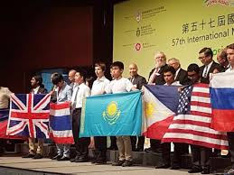
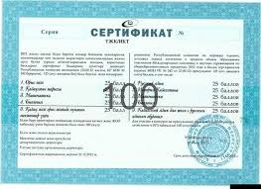
Условия предоставления гранта Президента-ректора КазАТК
Выпускникам
с высокими показателями ЕНТ
1. Выпускник школы должен быть гражданином Казахстана, награжденный знаком «Алтын Белгi», или победителем международных олимпиад и конкурсов, научных проектов (научных соревнований) по общеобразовательным предметам (награжденные дипломами первой, второй и третьей степени) или обладателем аттестата с отличием (приоритетность в соответствии с перечислением).
2. Наличие сертификата ЕНТ с баллом не менее 100.

Slide 7
Условия предоставления гранта Президента-ректора КазАТК
По конкурсу
1. Подписаться на нашу страницу в Instagram (qazatk.news);
2. Снять видеоролик на тему “Мой выбор - Казахская академия транспорта и коммуникаций” продолжительностью не более 1 минуты и разместить его у себя на странице в
3. Добавить к ролику хештег «#мойвыборказатк»;
4. Набрать как можно больше лайков.
И добро пожаловать в насыщенную красками студенческую жизнь в КазАТК!
Помни! Ролик должен быть опубликован до 10 августа 2018 года!
;

Slide 8
Условия предоставления гранта Президента-ректора КазАТК
Выпускникам,
гражданам относящиеся к социально уязвимым слоям населения
Дети-сироты;
Дети-инвалиды I или II группы;
Дети, у которых один или оба родителя являются инвалидами I и/или II группы;
При наличии в семье обучаемого других детей-инвалидов I или II группы;
Дети из многодетных семей (четыре и более детей в возрасте до 18 лет);
Дети из неполных семей (при наличии свидетельства о смерти одного из родителей, мать-одиночка);
Дети из малообеспеченных семей с тяжелым материальным положением;
2. Наличие сертификата ЕНТ или КТ свыше 50 или 35 баллов соответственно.

Slide 9
Академическая мобильность
132 договора о сотрудничестве с ведующими вузами и организациями
Европы, Азии, США
Tennessee Tech University
Wuhan University of Science and Technology
Kajaani University of Applied Sciences
Le Havre University
Cracow University of Technology
The University of Dąbrowa Górnicza
Technical University of Varna
Riga Technical University
Российский университет транспорта (МИИТ)
Омский государственный университет путей сообщения
Петербургский государственный университет путей сообщения
Московский технический университет связи и информатики
Сибирский государственный университет путей сообщения

Slide 10
Скидки за обучение*
По результатам ЕНТ/КТ | Скидка
125 баллов и более | 100%
118-124 баллов | 70%
111-117 баллов | 50%
103-110 баллов | 30%
96-102 баллов | 20%
90-95 баллов | 10%
По спортивным достижениям | Скидка
Заслуженный мастер спорта | 100%
Мастер спорта международного класса | 100%
Мастер спорта | 50%
Кандидат в мастера спорта | 30%
Для выпускников колледжей КазАТК | Скидка
Выпускник колледжа, сразу поступивший в КазАТК на очную форму обучения | 10%
Выпускник колледжа, через год поступивший в КазАТК на очную форму обучения | 5%
Для выпускников бакалавриата КазАТК | Скидка
Выпускник КазАТК, сразу поступивший в магистратуру КазАТК | 10%
Выпускник КазАТК, через год поступивший в магистратуру КазАТК | 5%
*Скидки предоставляются только для граждан РК

Slide 11
Техническое оснащение учебных и научных лабораторий, осуществляется при содействии партнеров

Slide 12
Специальности бакалавриата
и стоимость обучения за 2017 – 2018 год
№ | Шифр | Специальность | Стоимость, тг
1 | 5В050600 | Экономика | 418 000
2 | 5В050800 | Учет и аудит | 418 000
3 | 5В050900 | Финансы | 418 000
4 | 5В070200 | Автоматизация и управление | 459 000
5 | 5В070300 | Информационные системы | 449 000
6 | 5В070400 | Вычислительная техника и программное обеспечение | 449 000
7 | 5В071300 | Транспорт, транспортная техника и технологии | 449 000
8 | 5В071800 | Электроэнергетика | 459 000
9 | 5В071900 | Радиотехника, электроника и телекоммуникации | 503 000
10 | 5В072900 | Строительство | 418 000
11 | 5В073100 | Безопасность жизнедеятельности и защита окружающей среды | 418 000
12 | 5В073200 | Стандартизация и сертификация | 418 000
13 | 5В074500 | Транспортное строительство | 418 000
14 | 5В090100 | Организация перевозок, движения и эксплуатация транспорта | 503 000
15 | 5B090900 | Логистика | 479 000

Slide 13
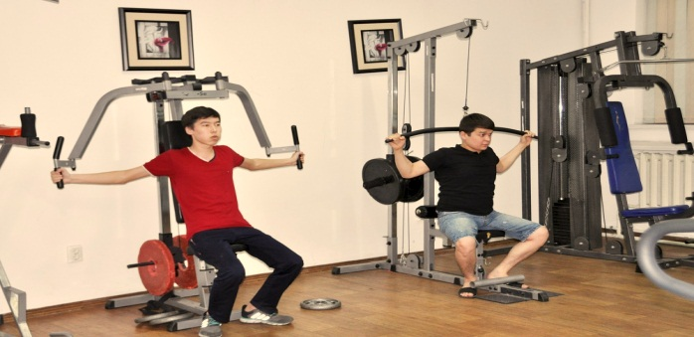
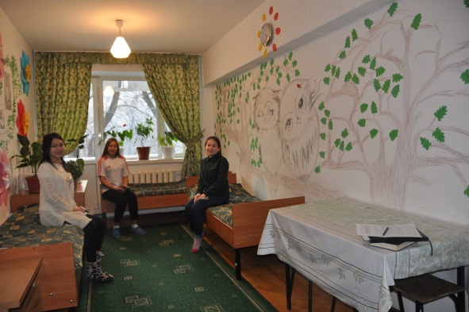
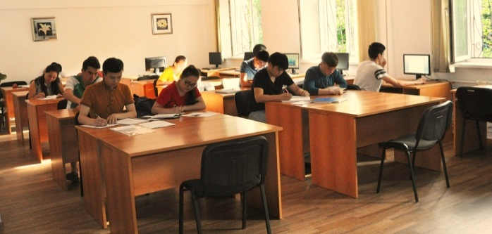
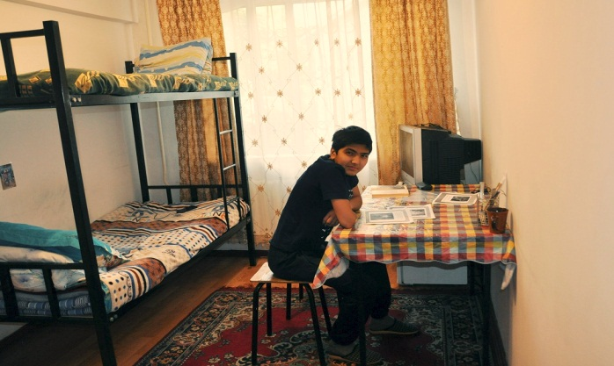
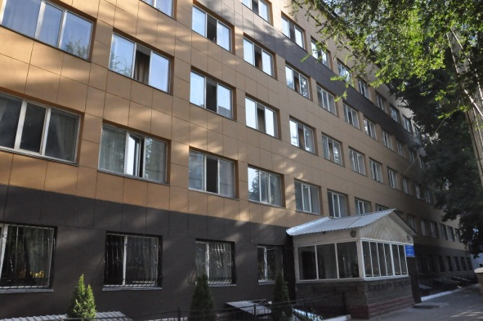
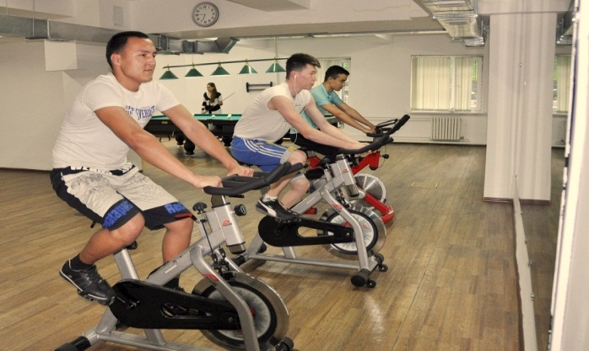
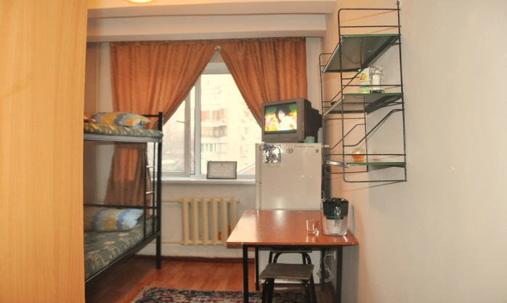
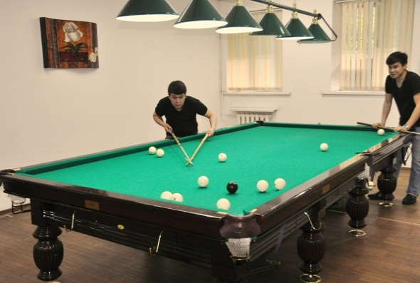
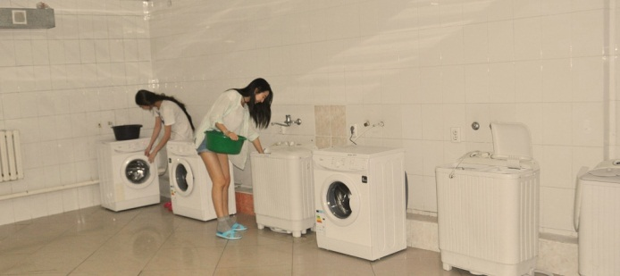
Дома студентов КазАТК

Slide 14
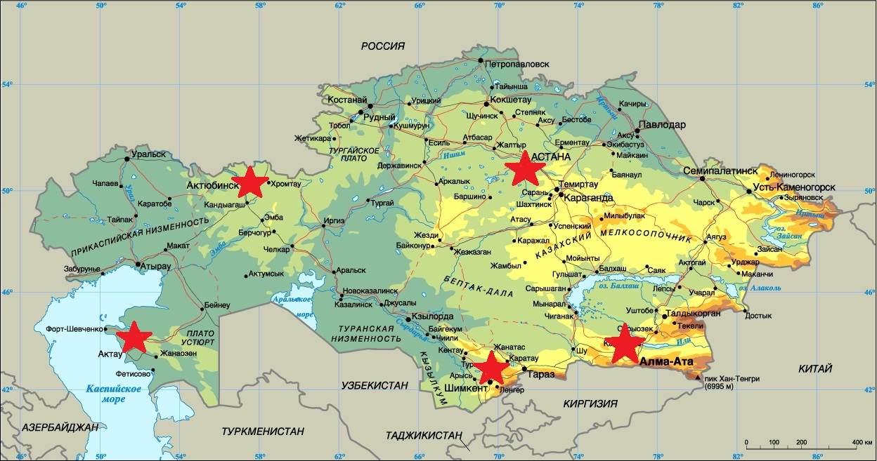
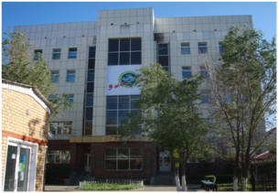
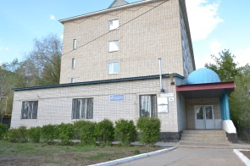
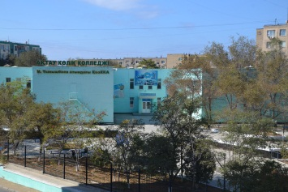
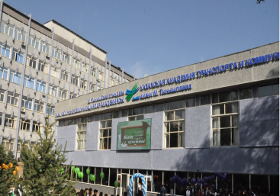
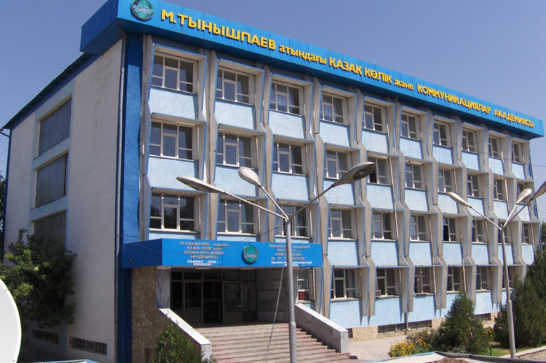
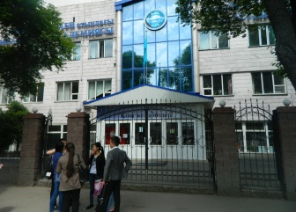
Представительства и колледжи КазАТК
Астана
Актобе
Актау
Алматы
Шымкент
При академии функционируют колледжи в 5 городах Казахстана,
выпускники которых имеют возможность получить
высшее образование в КазАТК всего за 2 года.

Slide 15
Контакты
Адрес: 050012, Республика Казахстан г. Алматы, ул. Шевченко, 97
(уг. ул. Масанчи)
Приемная комиссия: +7 (727) 292-07-07
E-mail: info@kazatk.kz
qazatk.news
qazatk.1931
qazatk.news
КазАТК является учредителем пяти колледжей, в которых действуют все указанные выше преимущества:
Астана: + 7 (7172) 94-28-23, kazatkastana@mail.ru
Алматы: +7 (727) 233-08-85, tkkazatk@mail.ru
Актау: +7 (7292) 43-60-57, ak_kazatk@mail.ru
Актобе: +7 (7132) 21-14-00, aktk_06@mail.ru
Шымкент: + 7 (7252) 92-19-19, shtkkazatk@mail.ru

